Slide 2
Simposio
REFLEXIONES POR EL CINCUENTENARIO DEL MOVIMIENTO MÉDICO 1964-1965
Introducción
Dr. Norberto Treviño García Manzo
2 de septiembre de 2015

Slide 3
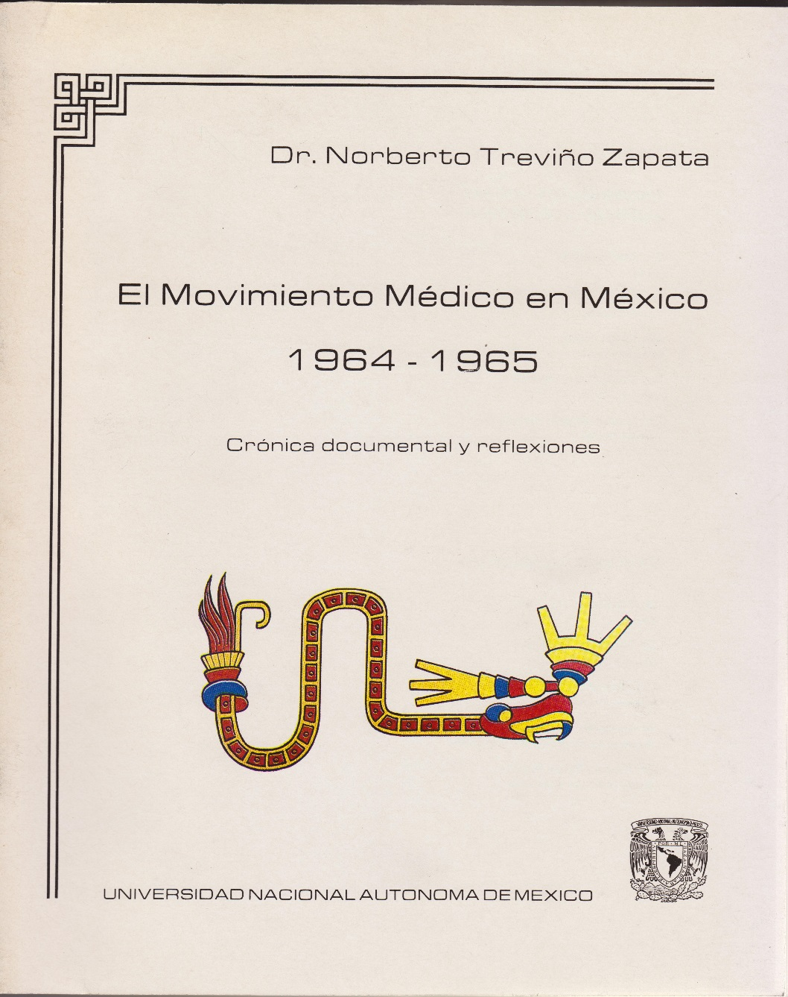
Treviño ZN. El movimiento médico en México 1964-1965. Crónica documental y reflexiones. México: Universidad Nacional Autónoma de México. 1989.

Slide 4
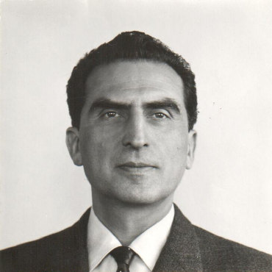
Dr. Norberto Treviño Zapata
(1911-1998)

